Slide 1
Historia y Cs. Sociales Nº3 SISTEMA DE REPRESENTACIÓN POLÍTICA.
Asign: Historia y Ciencias Sociales.
Prof: Marcela Contreras Molina. / Raúl Jarpa Domínguez.

Slide 2
¡¡Bienvenidos!!
Junto con saludarles y esperar se encuentren bien, les queremos dejar la siguiente tarea para resolver. Esperamos de ustedes compromiso y dedicación para resolver las actividades, recordándoles que gran parte de nuestros aprendizajes los podemos conseguir si somos perseverantes y nos proponemos investigar para aprender.
La actividad se trata de utilizar distintas fuentes para obtener información relevante solicitada sobre las Elecciones Presidenciales de 2017, el impacto de los medios de comunicación en los procesos eleccionarios chilenos, y los temas por resolver en la estructura electoral chilena, como la abstención, paridad y permanencia de parlamentarios y alcaldes en sus cargos.
Al finalizar, recuerda completar de forma objetiva y responsable la autoevaluación que incluye esta actividad, considerando que es parte de la evaluación de proceso y calificación de la actividad.
A continuación te invitamos a resolver el módulo de la forma más autónoma posible, pero si tienes dudas debes consultarnos al correo y teléfonos que se entregan más adelante. Te invitamos a seguir fielmente las reglas para responder y así hacer más expedita tu evaluación.

Slide 3
INSTRUCCIONES PARA EL DESARROLLO DE LA ACTIVIDAD
El siguiente PPT forma parte de la Unidad: “Participación Ciudadana”. Aquí encontrarás el sub-tema “Los Partidos Políticos en Chile – Parte 2”. Para el desarrollo de las actividades propuestas considera lo siguiente:
Este trabajo es INDIVIDUAL y de creación ORIGINAL. No se acepta ningún tipo de plagio o copia en su desarrollo.
Éste módulo corresponde a una nota formativa equivalente al 25% de una nota sumativa.
Debes redactar tus respuestas en el espacio asignado en este PPT y reenviar finalizado a la Profesora, para su revisión y calificación. No envíes fotografías u otros formatos de archivos (PDF, HTML, One Drive). Sólo debe ser enviado como archivo adjunto en formato extensión .pptx ó .ppt
La fecha de entrega de este Módulo es el día Jueves 09 al correo institucional que corresponda, indicando en el asunto NOMBRE COMPLETO Y CURSO del estudiante:
mcontreras@cldv.cl / rjarpa@cldv.cl
- Las dudas y consultas a los correos especificados más arriba, o a los teléfonos: +56993880069 (R. Jarpa) y +56982119224 (M. Contreras) en horario de 8:15 a 13:00 horas o entre las 15:00 y las 18:30 horas.
IMPORTANTE: Al finalizar tu trabajo completa la columna “¿Cómo lo hice?” en la pauta de indicadores de puntaje de la página siguiente, marcando con una X la opción (Sí / No ) que mejor representa, según tu reflexión, el desempeño en el trabajo realizado.

Slide 4
INDICADORES DE PUNTAJE
INDICADORES El alumno/a |  | ¿CÓMO LO HICE? |  | PTJE IDEAL | PTJE REAL
ACTITUDINAL | 1. Desarrolla su trabajo en forma individual, según indicaciones dadas. |  |  | 5
 | 2. Presenta un trabajo que evidencia originalidad. No se observa plagio total o parcial de ningún tipo. |  |  | 8
 | 3. Es puntual en el cumplimiento de plazos en el envío del Módulo: Jueves 09 de Abril. |  |  | 5
PROCEDIMENTAL | 4.Evidencia un alto nivel de compromiso y responsabilidad con su autoaprendizaje, reflexionando y completando autoevaluación, inserta en esta Pauta de Cotejo. |  |  | 5
 | 5. Desarrolla el módulo demostrando una excelente redacción y uso de adecuado vocabulario para expresar sus respuestas. |  |  | 5
 | 6. Desarrolla el módulo demostrando una excelente ortografía acentual, puntual y literal. |  |  | 5
CONCEPTUAL | 7. Investiga sobre las elecciones presidenciales de 2017, según indicaciones del/la Profesor/a |  |  | 8
 | 8. Identifica la relación entre el Sistema Eleccionario y los Medios de Comunicación, emitiendo un juicio sobre los más relevantes para la emisión del sufragio. |  |  | 10
 | 9. Investiga sobre 1 tema pendiente en la estructura electoral chilena y completa correctamente la información en el cuadro resumen respectivo. |  |  | 10
TOTAL |  |  |  | 61

Slide 5
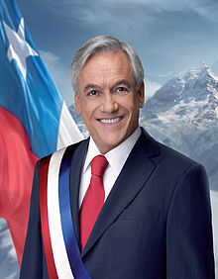
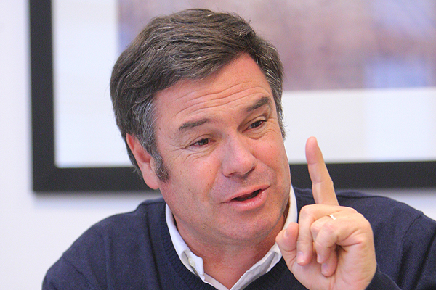
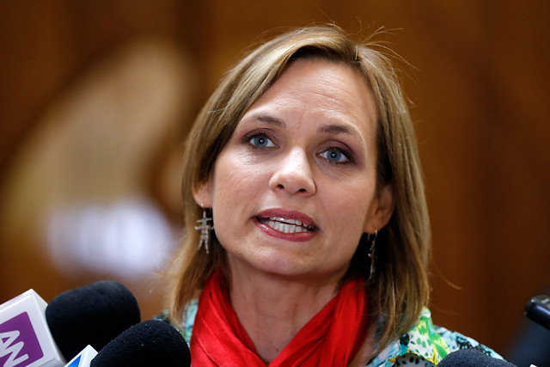
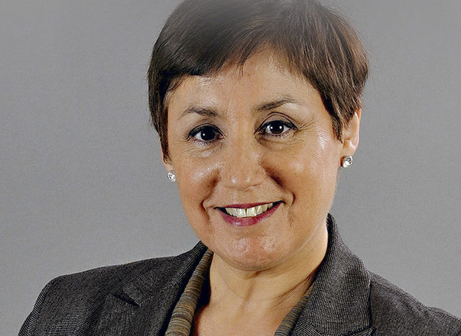
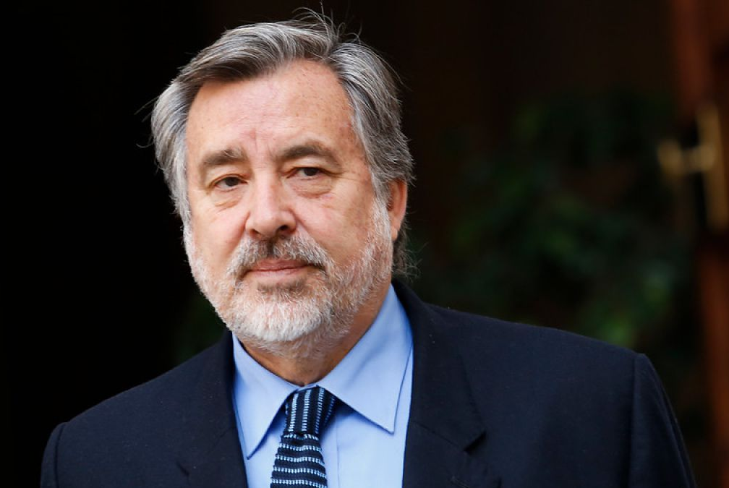
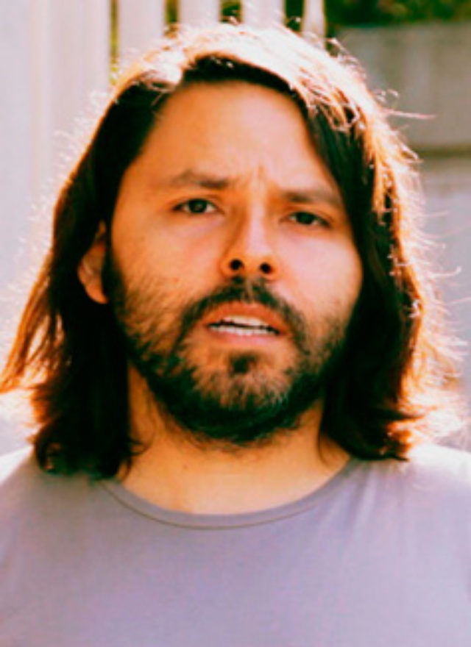
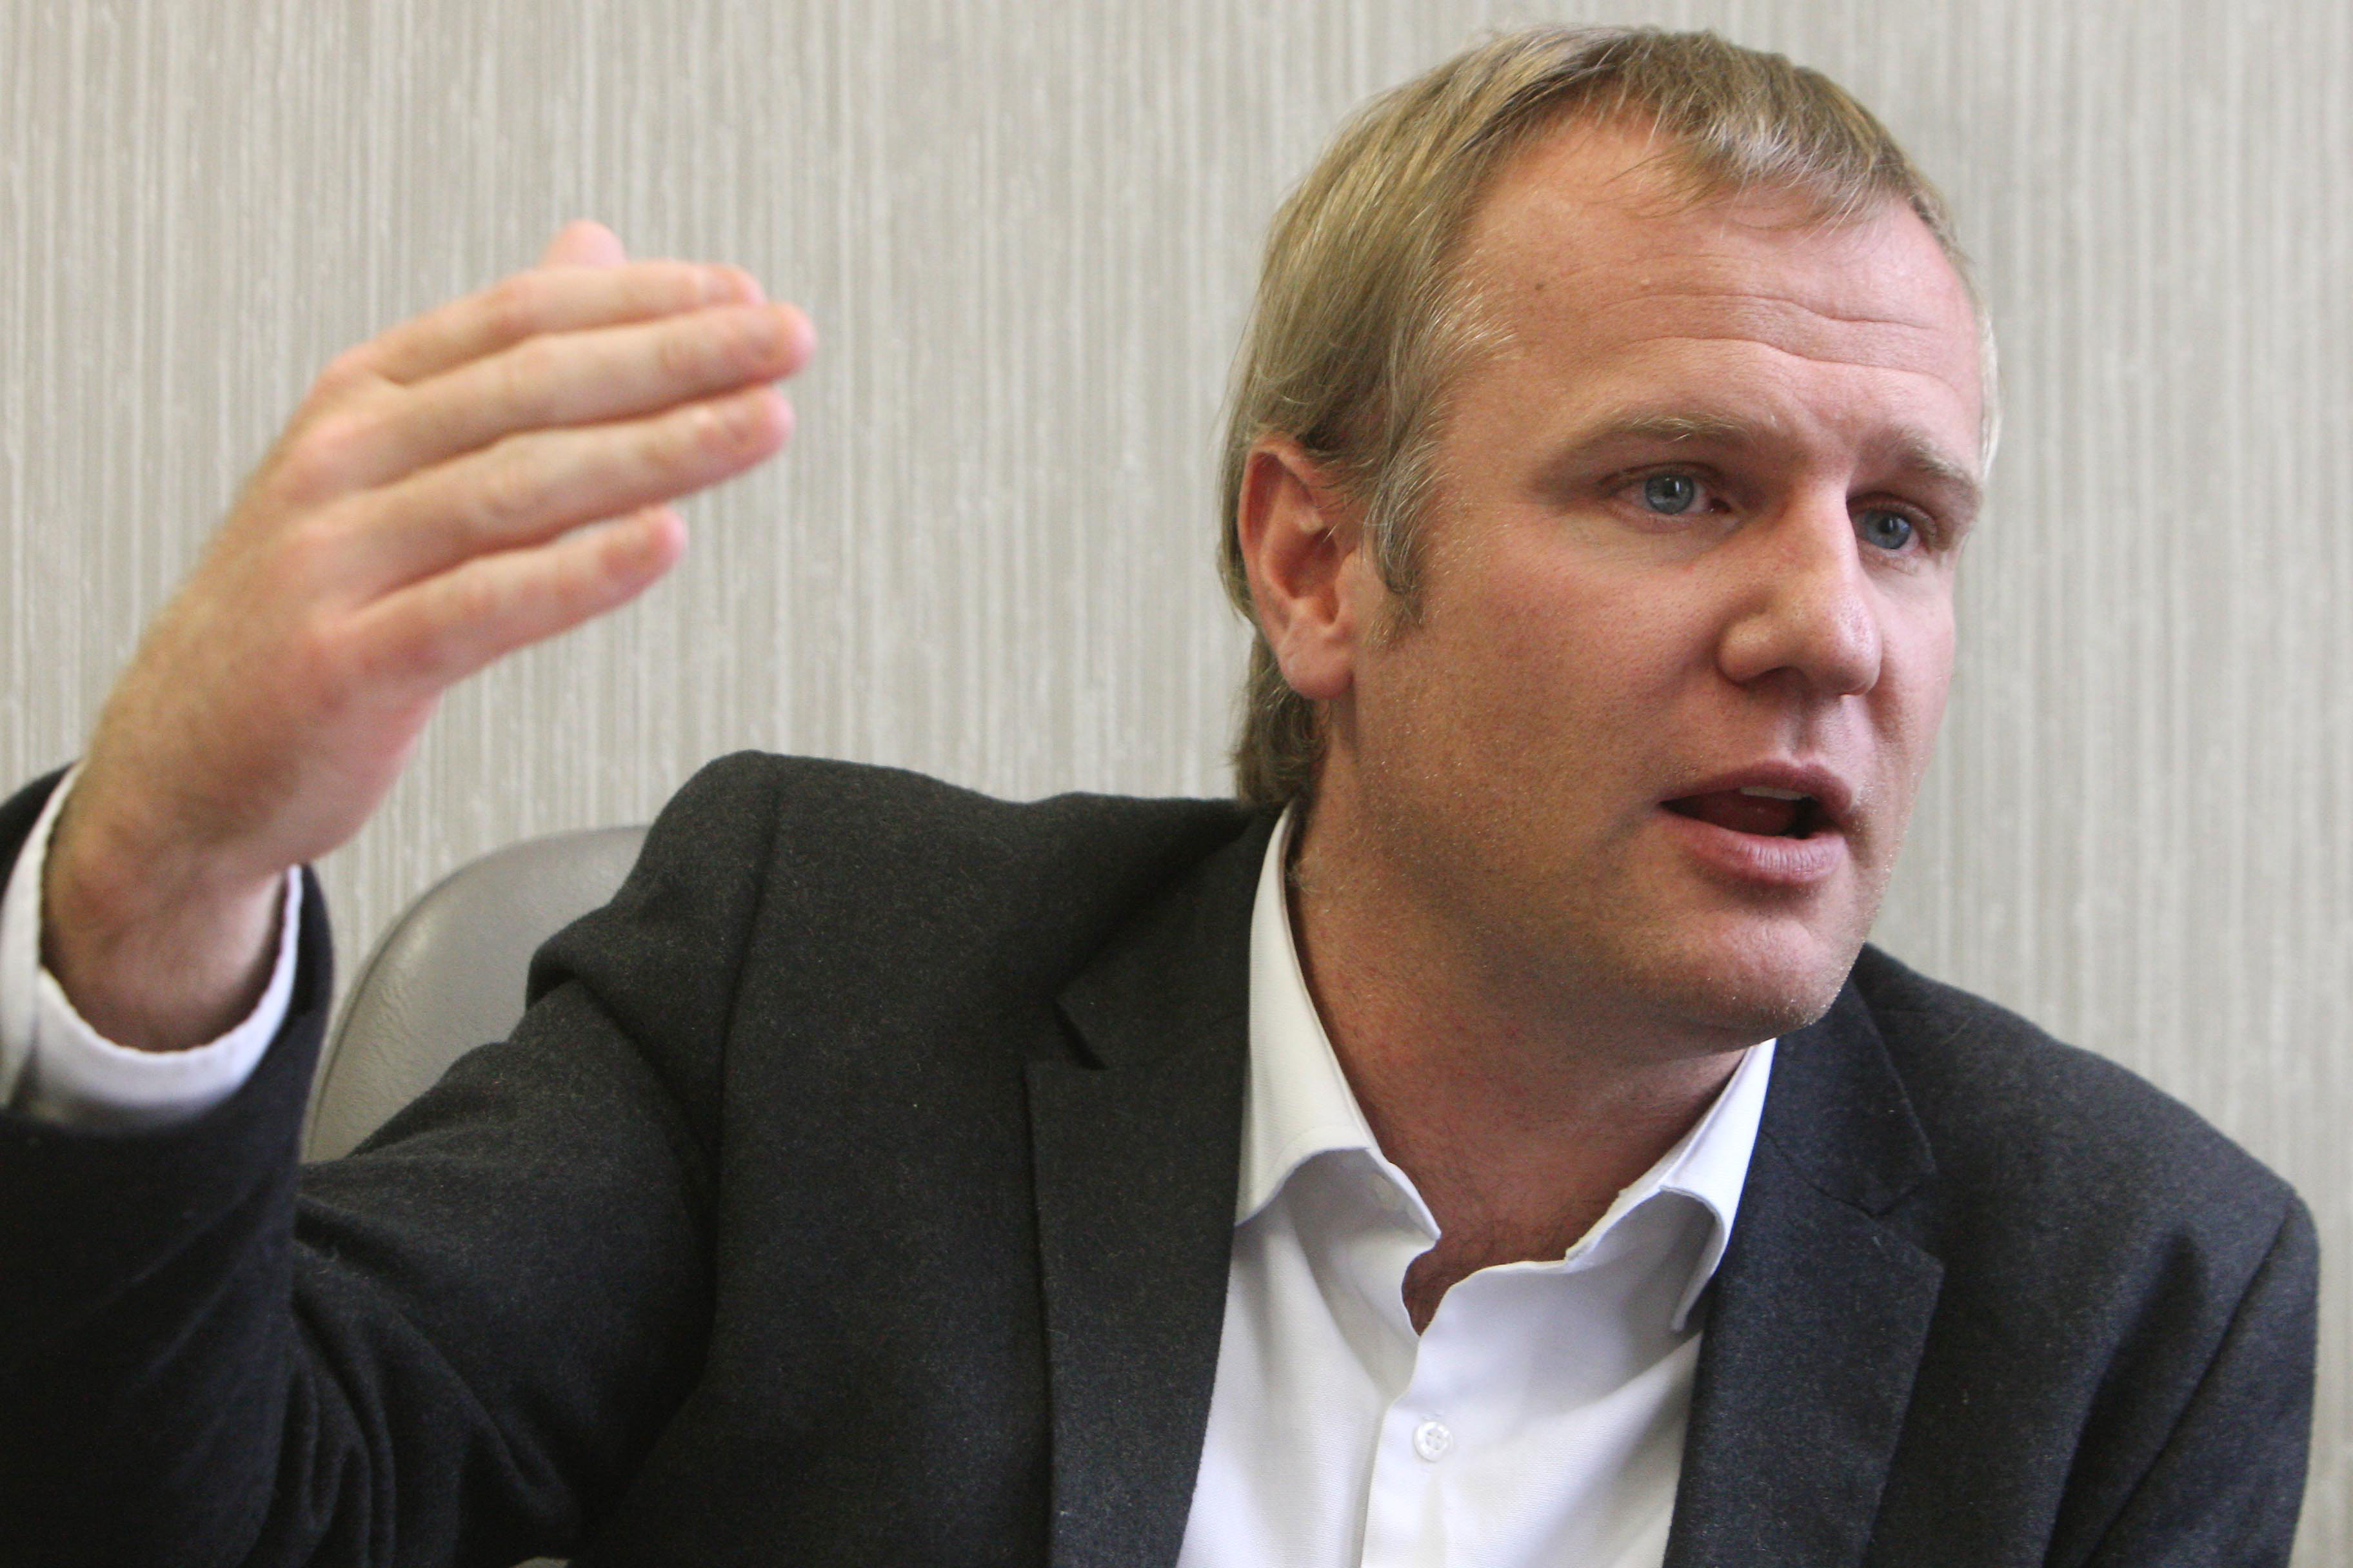
I. PARTIDOS Y COALICIONES POLÍTICAS ELECCIONES 2017
COALICIÓN - TENDENCIA | CHILE VAMOS | NUEVA MAYORÍA | FRENTE AMPLIO
PARTIDOS | - UDI - RN - EVOPOLI - PRI | - PS - PDC - PRSD - IC - PC - MOV. AMPLIO SOCIAL | - REVOLUCIÓN DEMOCRÁTICA - PARTIDO ECOLÓGICO VERDE - PODER - HUMANISTA - PARTIDO LIBERAL DE CHILE - IGUALDAD
CANDIDATOS

Slide 6
ACTIVIDAD 1:
Observa el cuadro informativo sobre las elecciones Presidenciales de Diciembre de 2017 en Chile y luego responde:
a. ¿Qué es una Coalición Política? ¿Por qué los Partidos Políticos existentes se agrupan en Coaliciones? Explica con tus palabras. (8 pts.)

Slide 7
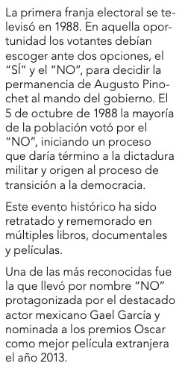
II. El sistema de representación y los medios de comunicación
SUFRAGIO
DEBATES
FRANJA ELECTORAL
PROPAGANDA ELECTORAL FINANCIADA POR LOS PROPIOS CANDIDATOS: ANUNCIOS RADIALES, REPARTO DE BOLETINES Y FOLLETOS, INTALACIÓN DE CARTELES
PUBLICACIÓN DE PROGRAMAS DE MANERA IMPRESA O EN SITIOS WEB PROPIOS
SITIOS WEB QUE REUNEN INFORMACIÓN DE TODOS LOS CANDIDATOS

Slide 8
ACTIVIDAD 2:
Observa el esquema sobre el sistema de representación y los medios de comunicación y luego responde:
a. ¿Con qué característica del sufragio se asocia la lámina anterior? En este contexto, ¿por qué, crees tú, son importantes los medios de comunicación? (4 pts.)
b. ¿Cuáles, según tu opinión y considerando lo presentado en la lámina anterior, son los mecanismos más efectivos y determinantes para la comunidad a la hora de emitir el sufragio? ¿Por qué? Nombra 2 y fundamenta. (6 ptos.)

Slide 9
III. Temas por resolver en la estructura electoral chilena
Desde 1990 la sucesión de elecciones presidenciales, parlamentarias y municipales ha estado circunscrita a los plazos y los procedimientos estipulados por la ley. Por esta razón, muchos especialistas has destacado la estabilidad institucional en Chile. A pesar de esto , existen elementos perfectibles, tanto en los procedimientos y las normas electorales, como en las dinámicas políticas que han determinado tendencias en la elección de representantes.
Por lo anterior, los expertos señalan que aún quedan temas que resolver en la estructura electoral chilena. Entre otros, estos son:
Abstención Electoral.
Paridad.
Reelección Parlamentaria y Municipal.

Slide 10
ACTIVIDAD 3:
De los Temas por resolver en la estructura electoral chilena, elige uno para investigar y completa detalladamente con la información correspondiente, el cuadro que se presenta a continuación: (10 pts.)
TEMA ELEGIDO
DEFINICIÓN DE LA PROBLEMÁTICA QUE PRESENTA
EJEMPLO DE LA ACTUALIDAD NACIONAL
TU PROPUESTA DE SOLUCIÓN

